Slide 1
1. Introduzione
2020-1-UK01-KA201-079177
3D Worlds

Slide 2
OPENSIMULATOR
OpenSimulator è una piattaforma server open-source mondi virtuali che permette a chiunque di creare i propri mondi virtuali, ospitati sulle proprie macchine.
Può essere utilizzato per simulare ambienti virtuali simili a Second Life, che insieme a OpenSimulator è stato ampiamente utilizzato nel campo dell'istruzione.
Come ambiente 3D multiutente, facilita la comunicazione tra gli utenti, consente di costruire facilmente aree e contenuti, permette di utilizzare script negli oggetti per ottenere comportamenti specifici e consente di interagire con altri utenti

Slide 3
Architettura
OpenSimulator è scritto in C# ed è progettato per essere facilmente espanso attraverso l'uso di moduli plugin. OpenSimulator utilizza un'architettura client-server, e gli utenti del mondo virtuale utilizzano dei viewer(client) per accedere alle regioni del mondo virtuale (server).
OpenSimulator può funzionare in due modalità: stand alone o grid. In modalità stand alone, un singolo processo gestisce l'intera simulazione. In modalità grid, i vari aspetti della simulazione sono separati tra più processi, che possono trovarsi su macchine diverse.

Slide 4
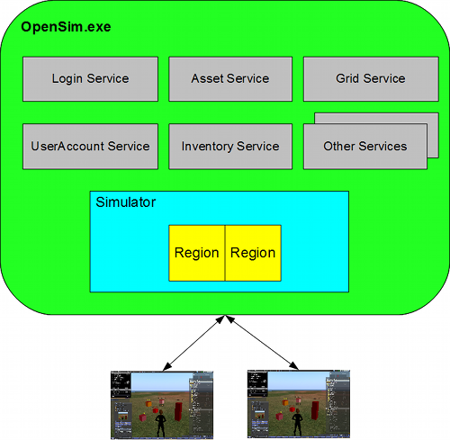
Architettura
L'immagine mostra OpenSimulator in esecuzione in modalità standalone. Sia il simulatore che i servizi vengono eseguiti nello stesso processo (OpenSim.exe)

Slide 5
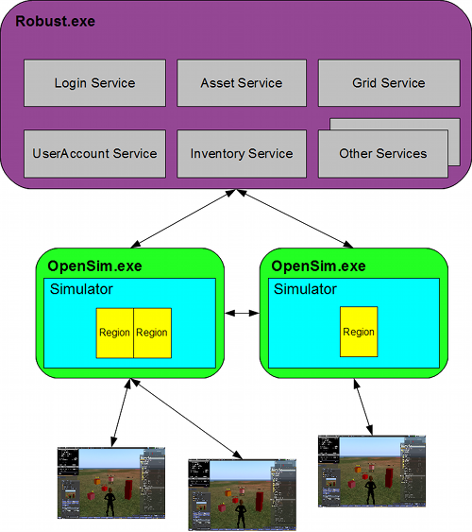
Architettura
L'immagine sopra OpenSimulator in esecuzione in modalità grid. In questo caso, tutti i servizi vengono eseguiti all'interno di un processo Robust.exe. Più copie di OpenSim.exe (solitamente in esecuzione su macchine diverse) utilizzano tutte lo stesso insieme di servizi comuni.

Slide 6
Opzioni di hosting
A differenza di Opensimulator, Secondlife funziona su server privati di proprietà della società LindenLab. Per possedere un'area e creare contenuti è necessario pagare un abbonamento. Secondlife ha una grande comunità di utenti, quindi è possibile attirare altri utenti a visitare la vostra area.
In alternativa ci sono aziende che gestiscono le loro versioni di Opensimulator sui loro server e permettono agli utenti di creare account e possedere alcune aree con varie opzioni di abbonamento (ad esempio Kitely).

Slide 7
Opzioni di hosting
Advantages: You don’t need a server and particular networking / ICT knowledge. You don’t spend time to configure the World. You can focus on creating content in your World. You become easily accessible from other users (If you want) and you may have access to a marketplace of available content to buy and use.
Disadvantages: You don’t have the freedom to configure the World in great detail. You usually have to pay some monthly subscription to keep the area you have created. You rely on remote servers and good internet connection is required.

Slide 8
Utilizzare proprio server
Opensimulator, invece, è una versione open source di Secondlife che chiunque può scaricare ed eseguire sul proprio computer/server. Si è liberi di configurare la piattaforma come preferite e di avere tutte le aree che desiderate. È anche possibile collegare il proprio mondo locale a griglie di altri mondi per renderlo facilmente accessibile da questi ultimi.

Slide 9
Utilizzare proprio server
Vantaggi: Si può configurare in dettaglio i parametri del mondo 3D senza restrizioni. Si possono avere gratuitamente tutte le aree che si vuole. È possibile utilizzarlo nella propria rete locale, quindi non è necessaria la connessione a Internet.
Svantaggi: È necessario investire un po' di tempo per installare, configurare e mantenere il mondo 3D e sono richieste alcune competenze di rete/informatica. Il vostro mondo non sarà facilmente scoperto e visitato da altri utenti.

